Slide 1
Преемственность в работе ДОУ и Школы.
Подготовила Новикова П.Б.

Slide 2
«Школьное обучение никогда не начинается с пустого места, а всегда опирается на определенную стадию развития, проделанную ребенком». Л. С. Выготский
По определению Д. Б. Эльконина, дошкольный и младший школьный возраст – это одна эпоха человеческого развития, именуемая “детством”. Он считал, что дети 3 – 10 лет должны жить общей жизнью, развиваясь и обучаясь в едином образовательном пространстве. Следовательно, проблема преемственности в образовании не нова.
Переходный период от дошкольного к школьному детству считается наиболее сложным и уязвимым. И не случайно в настоящее время необходимость сохранения целостности образовательной среды относится к числу важнейших приоритетов развития образования в России.

Slide 4
Задачи
На дошкольной ступени формировать:
Приобщение детей к ценностям здорового образа жизни.
Обеспечение эмоционального благополучия каждого ребенка, развитие его положительного самоощущения.
Развитие инициативности, любознательности, произвольности, способности к творческому самовыражению.
Формирование различных знаний об окружающем мире, стимулирование коммуникативной, познавательной, игровой и других форм активности детей в различных видах деятельности.
Развитие компетентности в сфере отношения к миру, к людям, к себе; включение детей в различные формы сотрудничества (со взрослыми и детьми разного возраста

Slide 5
Задачи
На ступени начальной школы формировать:
Осознанное принятие здорового образа жизни и регуляция своего поведения в соответствии с ними;
Готовность к активному взаимодействию с окружающим миром (эмоциональная, интеллектуальная, коммуникативная, деловая и др.);
Желание и умение учиться, готовность к образованию в основном звене школы и самообразованию;
Инициативность, самостоятельность, навыки сотрудничества в разных видах деятельности;
Совершенствование достижений дошкольного развития (на протяжении всего начального образования).

Slide 6
Проблема преемственности между дошкольным и начальным образованием актуальна во все времена. Понятие преемственности трактуется, как непрерывный процесс развития, воспитания и обучения ребёнка, имеющий общие и специфические цели для каждого возрастного периода, т.е. это связь между различными ступенями развития.

Slide 7
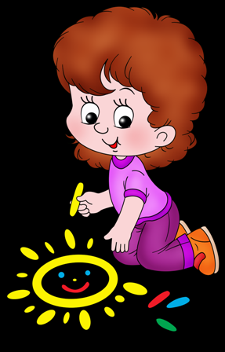
Преемственность — это не что иное, как опора на пройденное, использование и дальнейшее развитие имеющихся у детей знаний, умений и навыков, расширение и углубление этих знаний, осознание уже известного на новом, более высоком уровне. Преемственность дает возможность в комплексе решать познавательные, воспитательные и развивающие задачи. Она выражается в том, что каждое низшее звено перспективно нацелено на требования последующего. Проблема преемственности в системе образования не нова. Еще К. Ушинский обосновал мысль о взаимоотношениях «подготовительного обучения» и «методического обучения в школе».
Решить проблему преемственности возможно лишь тогда, когда будет реализована единая линия развития ребенка на этапах дошкольного и начального школьного детства.

Slide 8
Преемственность между ДОУ и школой - процесс, в котором на дошкольной ступени образования сохраняется ценность дошкольного детства и формируются фундаментальные личностные качества ребёнка, которые служат основой успешности школьного обучения. В тоже время школа, как преемник дошкольной ступени образования опирается на достижения ребёнка-дошкольника.
Введение Федеральных Государственных Требований (ФГТ) к структуре дошкольной программы и принятие новых Федеральных Государственных Образовательных Стандартов (ФГОС) начального школьного и дошкольного образования – важный этап в преемственности детского сада и школы.

Slide 9
Образовательные программы дошкольных и общеобразовательных учреждений должны быть преемственными, т.е. программа начальной школы должна базироваться на образовательной программе ДОУ. Но, к сожалению, на практике происходит все наоборот: идея преемственности программ и технологий нередко сводится к механическому переносу их из начальной школы в ДОУ. Сложившаяся ситуация во многом является результатом недооценки самоценности дошкольного возраста, его значения в развитии ребенка. В связи с этим актуализируются поиски новых подходов к проблеме преемственности между школьным и дошкольным образованием. Для ее успешного решения необходимо, прежде всего, отказаться от понимания преемственности как формальных, внешних связей между ДОУ и школой, а также копировать в детском саду работу учителя.

Slide 10
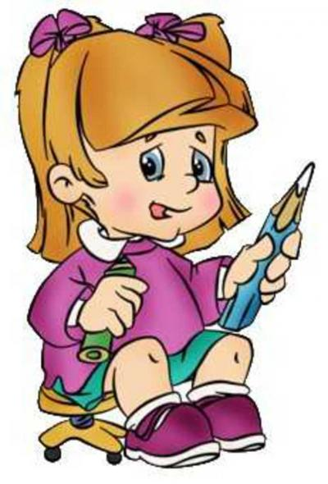
В основе новых программ должно лежать понимание общей идеи – идеи обеспечения высокого уровня развития личности: для начальной школы – формирование у детей умения учиться, создание условий, при которых обучение становится для ребенка благом, основной формой его самовыражения; для дошкольного – раннее развитие комплекса личностных качеств и свойств, обеспечивающих легкий, естественный переход ребенка в школу. Главная цель этой работы – развивать в ребенке добрые чувства, глубокий ум и здоровое тело.

Slide 11
Что же входит в понятие «готовность к школьному обучению»? Прежде всего, психологическая и физическая готовность ребенка к школе. Ее нельзя понимать в узком смысле – только как умение писать, читать, считать. Речь идет не о требованиях школы к ребенку с позиции обучения, а о подготовке ребенка к школьному периоду жизни. Чему же можно и нужно научить дошкольника в ДОУ? Какие качества необходимо воспитать у него, чтобы подготовить к систематическому и обязательному усвоению знаний? Среди главных составляющих понятий «готовность к школе» особое место должно занимать развитие любознательности и познавательной активности, умение самостоятельно думать и решать логические задачи. Главное – развивать потенциальные возможности узнавать новое, последовательно рассуждать, выделять существенные признаки, сравнивать предметы и т.д.

Slide 12
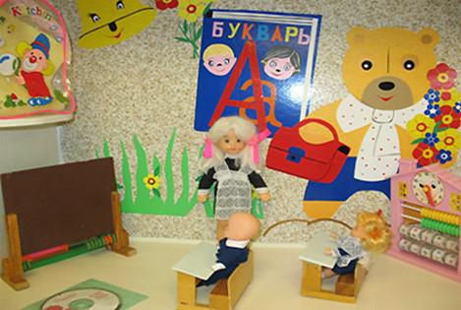
Другим важным условием успешного обучения в школе является развитие произвольности умственных процессов (внимание, память, мышление, воображение) и волевой регуляции поведения, т.е. умение направлять свои усилия на решение определенных задач. Уже в дошкольном возрасте необходимо воспитать у ребенка умение владеть собой, не отступать перед трудностями, соблюдать правила поведения, быть дисциплинированным и т.п. Не надо забывать, что успешное обучение дошкольников может осуществляться только в смыслозначимой для них деятельности – игровой, т.е. учебная задача должна быть заключена в форму игры и порождаться самой игрой.

Slide 13
Таким образом, новые требования к содержанию дошкольного образования меняют сам смысл понятия «готовность к школе», который теперь понимается более широко, ориентирует нас на раннее развитие ребенка на основе всестороннего учета его возрастных и индивидуальных особенностей. ДОУ начинает работу по адаптации ребенка к школе, а школа продолжает. В ДОУ принимаются все необходимые меры для всестороннего развития детей, выявления их способностей и наклонностей путем игры и продуктивных видов детской деятельности (лепке, рисования, конструирования, аппликации и т.п.). В первом классе должен осуществляться плавный переход от игровой к учебной деятельности, причем игра, как средство обучения, на первых порах должна доминировать.

Slide 14
Для того чтобы работа по интеграции ДОУ и школы стала более эффективной, важно отработать механизм приема детей в 1 класс и преодолеть сложившийся стереотип оценки знаний дошкольника. От малышей, поступающих в 1 класс, требуется умение читать, владеть счетными операциями, понятием состава числа, иметь достаточно большой запас сведений, знаний и, безусловно, иметь правильную, хорошо поставленную речь. Чтобы отойти от этого стереотипа, учителю, желательно, заблаговременно познакомиться с будущими учениками, изучить их социально-психологические особенности, характер их поведения и общения, коммуникативных навыков, а также уровень развития воображения, мыслительной деятельности, памяти, речи.

Slide 15
Таким образом, решить проблему преемственности можно лишь при условии реализации единой линии общего развития ребенка на этапах дошкольного и школьного детства. Только такой подход может придать педагогическому процессу целостный, последовательный и перспективный характер. Только тогда две ступени начального образования будут действовать не изолировано друг от друга, а в тесной взаимосвязи, что позволит школе организовать учебно-воспитательный процесс с опорой на развитие, получаемое детьми в ДОУ, а последним работать с ориентацией на последующую образовательную работу в школе.

Slide 16
Решить проблему преемственности возможно лишь тогда, когда будет реализована единая линия развития ребенка на этапах дошкольного и начального школьного детства.
Только такой подход может придать педагогическому процессу целостный, последовательный и перспективный характер, только тогда две ступени образования будут действовать в тесной взаимосвязи.
Программы детского сада и начальной школы предусматривают преемственность в содержании по всем темам обучения грамоте, математике и письму. Принципы преемственности и непрерывности образовательного цикла в комплексе «детский сад-школа» программами предусмотрены.

Slide 17
Чему нужно научить ребенка в детском саду, кроме программных требований к знаниям и умениям? Размышлять, объяснять получаемые результаты, сравнивать, высказывать предположения, проверять, правильны ли они, наблюдать, обобщать и делать выводы. Необходимо учить подмечать закономерности, сходство и различие, давать упражнения, направленные на развитие внимания, наблюдательности, памяти, задания логического характера, которые тесно связаны с такими приемами логического мышления, как анализ, сравнение, синтез, обобщение. Размышление одного ребенка способствует развитию этого умения у других.

Slide 18
Успешное развитие личности ребенка во многом определяется тем, насколько верно учитывается уровень подготовки детей к школьному обучению.
В понятие “готовность к школьному обучению” или “школьная зрелость”, входят следующие параметры: развитие эффективно-потребностной, произвольной, интеллектуальной сферы и речевое развитие ребенка. Нормально развивавшийся в дошкольном детстве ребенок приходит в школу с определенным уровнем развития этих психических сфер. В структуре готовности, педагоги детского сада выделили следующие наиболее значимые компоненты:
1. Личностная готовность - формирование у ребенка готовности к принятию новой социальной позиции – положения школьника, имеющего круг прав и обязанностей. Ребенок готов к школе, если школьное обучение привлекает его не внешней стороной, а возможностью получать новые знания. Личностная готовность предполагает и развитие эмоциональной устойчивости у ребенка, на фоне которой возможно развитие учебной деятельности.
2. Интеллектуальная готовность. Предполагает наличие у ребенка кругозора, запаса знаний, дифференцированного восприятия, аналитического мышления, логического запоминания, интереса к знаниям, овладения на слух разговорной речью, способности применения символов, развитие зрительно – двигательных координаций.
3. Социально-психологическая готовность – наличие у детей коммуникативных качеств, развитие потребности в общении, умения подчиняться интересам детской группы.

Slide 19
Что же должен уметь ребенок к 1 сентября?
Он должен уметь ухаживать за собой, самостоятельно раздеваться и одеваться. Очень важно приучить ребенка к гигиене: не только к обязательным утренним процедурам, но и к тому, что следить за собой нужно в течение всего дня – поправить прическу, почистить костюм. Научите убирать свое рабочее место, уголок, бережно относиться к вещам.
Кроме того ребенок должен прекрасно понимать, как нужно и можно вести себя со сверстниками, и как – со взрослыми. При чем важно, чтобы со сверстниками он общался на равных, но с уважением, ведь это его друзья.

Slide 20
Задачи работы дошкольного образовательного учреждения с начальной школой:
Выработка Концепции (программы) сотрудничества дошкольного образовательного учреждения со школой на основе согласованности и перспективности компонентов методической системы (целей, задач, содержания, методов, средств, форм организации воспитания и обуче­ния) с учетом реальных возможностей педагогических коллективов.
Повышение педагогической и психологической грамотности роди­телей как реальных заказчиков образовательных услуг: понимание ими назначения, целей, функций дошкольного учреждения в вопросах под­готовки ребенка к школе.
Формирование фундаментальных предпосылок к учебной деятель­ности (дошкольное звено) и навыков «умения учиться» (начальное об­щее образование).

Slide 21
Рекомендации учителям начальных классов
1. Нельзя игнорировать объективные возрастные закономерности развития ребенка, характерные для шестилетнего возраста.
2. Учитывать все рекомендации медиков и психологов во избежание переутомления и перегрузки детей.
3. Избегать резкого перехода к использованию новых методов и способов работы в процессе обучения малышей.
4. Использовать в своей работе дидактические, двигательные игры, игры-путешествия и т. д.
5. Постоянно поддерживать у учащихся интерес и стремление к занятиям, использовать разнообразные приемы стимулирования детей.
6. Не использовать авторитарные методы руководства в работе с младшими школьниками и их родителями.
7. Создавать условия комфорта, доброжелательности, прививать любовь к школе.
8. Работать в тесном сотрудничестве с воспитателями, психологами, родителями детей

Slide 22
Первое и основное: не исказите веру ребенка в себя как в будущего школьника ни страхом, ни “розовой” водичкой облегченных ожиданий. Пусть он войдет в школу как в новое, интересное дело – с верой в свои возможности и готовностью испытать себя. Чтобы сформировать такую веру и такую готовность, мы должны хорошо знать ребенка, трезво оценивать его способности и склонности, представлять пределы его возможностей, все то, чем он одарен, что умеет и к чему склонен. Иными словами, относиться к нему как к себе; мы ведь себя ценим по тому, что можем и умеем, понимая, что мочь и уметь все невозможно.

Slide 23
Спасибо за внимание.

